Slide 1
맥도날드 웹페이지 계획서
유아름

Slide 2
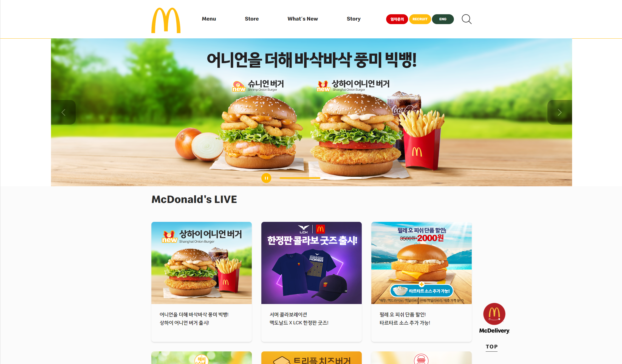

주제- 맥도날드

Slide 3
사용자 분석
맥도날드 사이트 방문목적
다양한 연령층 이용(10대~60,70대)
식사를 위해 방문
맥카페의 존재로 카페로 이용
머무는 시간에 대한 부담감이 없어
스터디 진행
햄버거, 맥커피, 맥모닝 등 메뉴 확인
이벤트, 콜라보 등 확인
맥딜리버리 주문 위해 방문
맥드라이버 가능 지점 확인 위해 방문
시즌메뉴 확인 위해
이달의 해피밀 확인

Slide 4

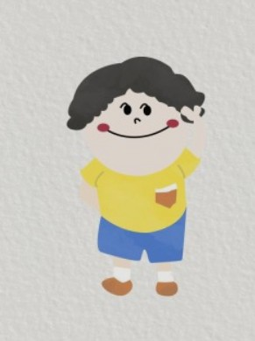
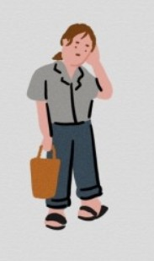
Persona
이름:여진구
남자/12세
서울 강남구 거주
피규어나 장난감을 좋아함
“해피밀 장난감이 이번에 어떤 걸로
바뀌었는지 보고 싶어요.
사이트에 들어가면 바로 알 수 있었으면
좋겠어요”
이름:송혜교
여성/35세
남양주 거주
인터넷 쇼핑 즐겨함
요즘 음식도 주로 배달주문 즐겨 이용
“맥딜리버리를 시키려고 사이트 들어갔는데
맥딜리버리 아이콘이 눈에 잘 안보여서
위 메뉴바로 들어갔더니 들어가는 길이
너무 복잡해요.
그리고 나중에서야 아이콘을 찾았다니까요＂

Slide 5
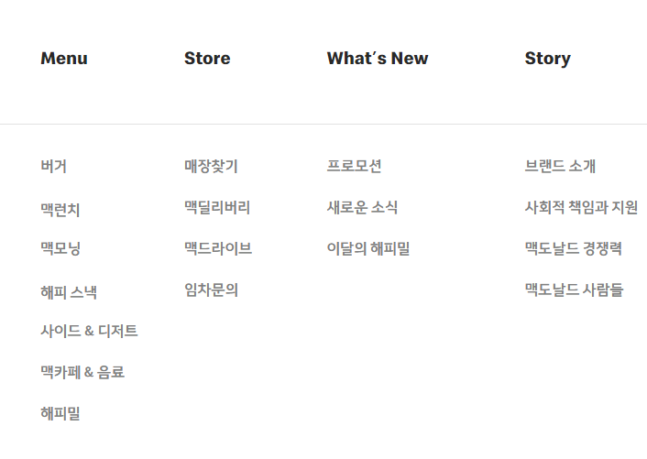
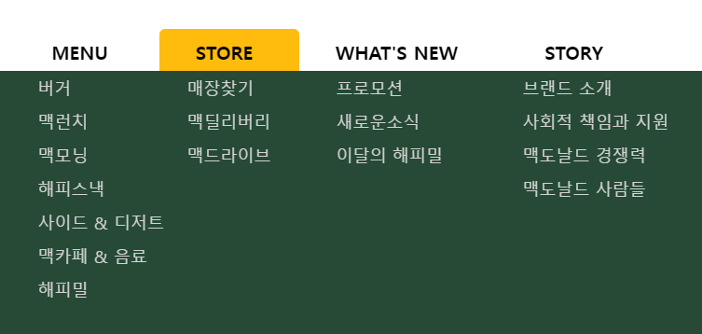
맥도날드 기존 사이트 맵
변경 후 사이트 맵

Slide 6
맥도날드 웹페이지의 단점,해결목표
맥딜리버리 아이콘의 위치- 너무 컨텐트 옆에 붙어있어 처음에 눈에 바로 들어오지 않음
약간 더 오른쪽이나 메인이미지 오른쪽 하단으로 보내서 더 눈에 띌 수 있게 하려고 함

Slide 7
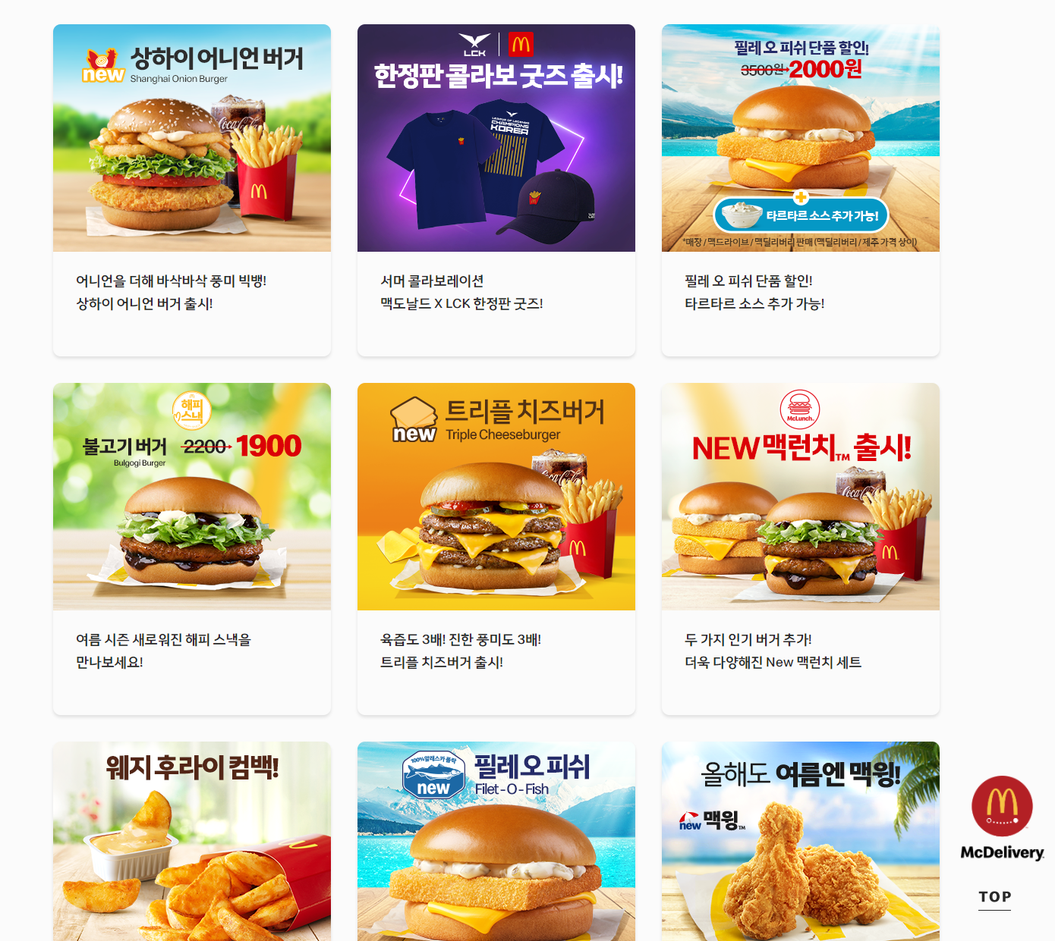
메인 페이지에서 컨텐츠들이 분류없이 나열되어 있음
단을 나누어 종류별로 나열하면 더 보기 좋을 것
새로 출시된 메뉴
콜라보, 이벤트 소개
시즌메뉴 소개

Slide 8
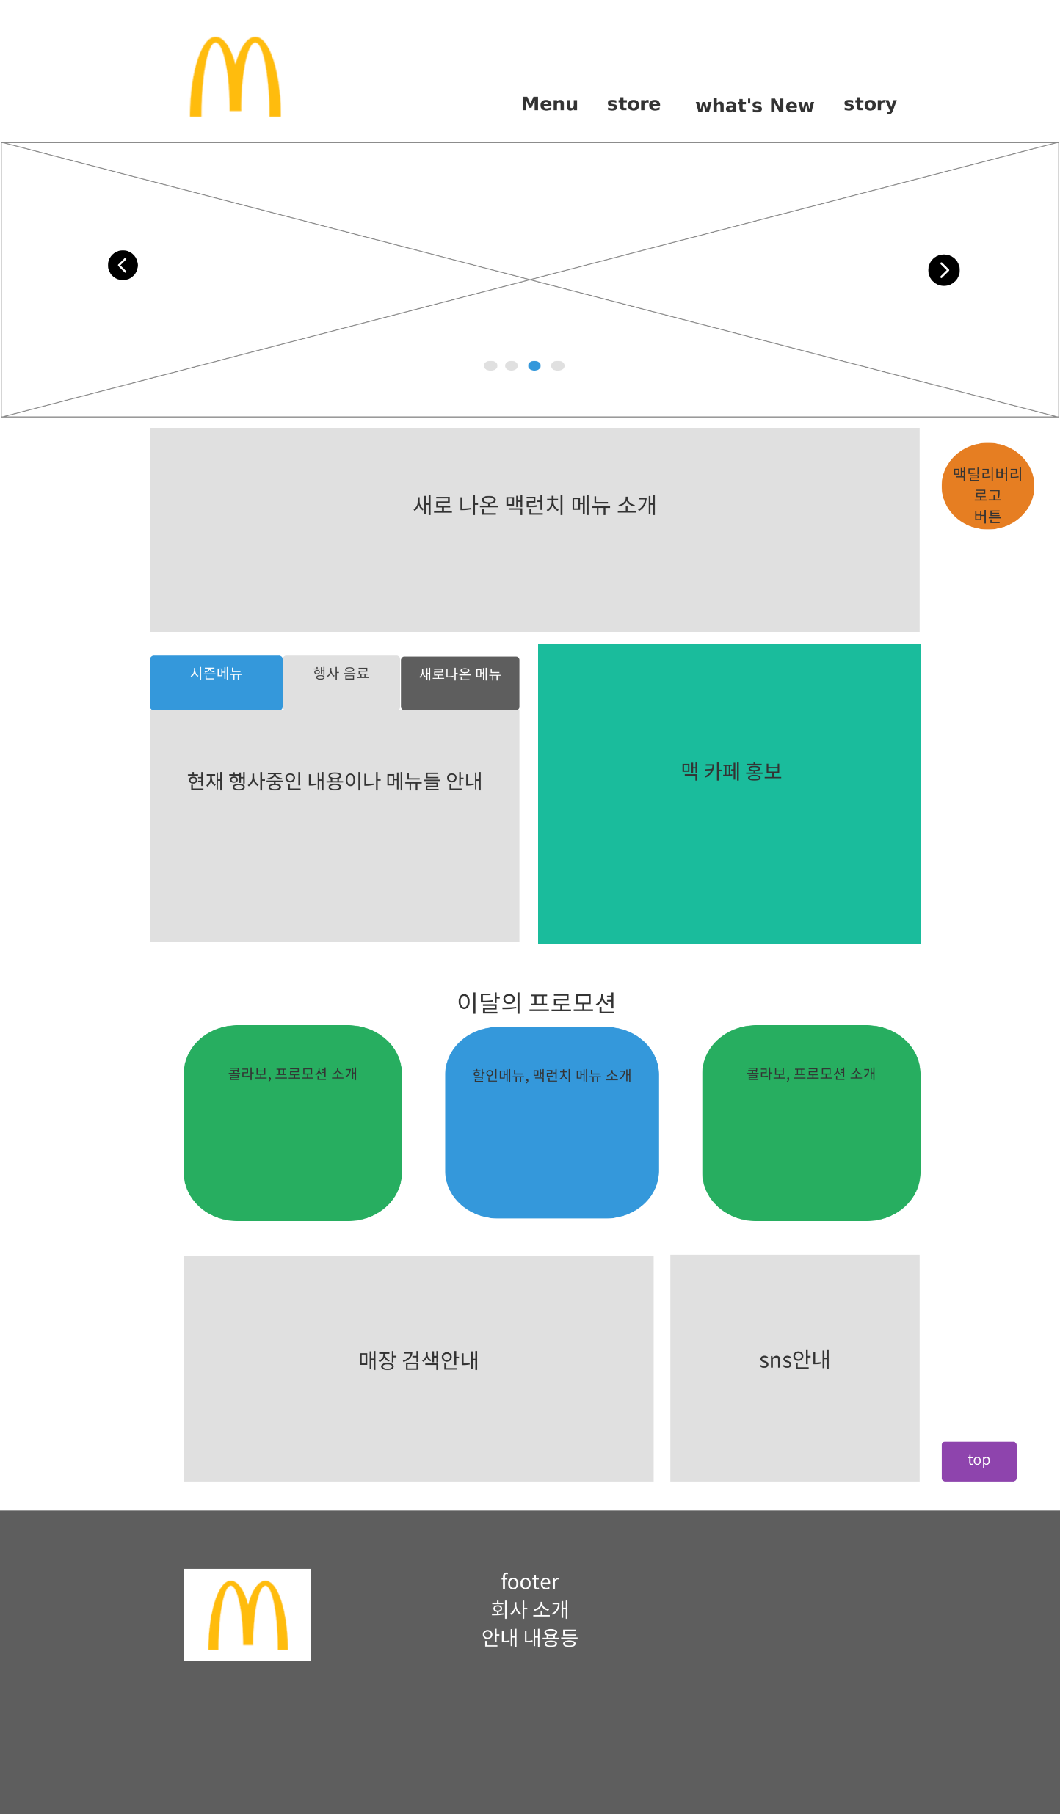
header
body
footer

Slide 9

전체 가로 1800px
내용 간격 1200px
컨텐트 사이 여백 간격
20px
컨텐트의 높이
500~600px
컨텐트 가로길이는
한단에 한 개만 있는경우-1180px
2개 있는경우-530px
3개 있는 경우 -380px

Slide 10
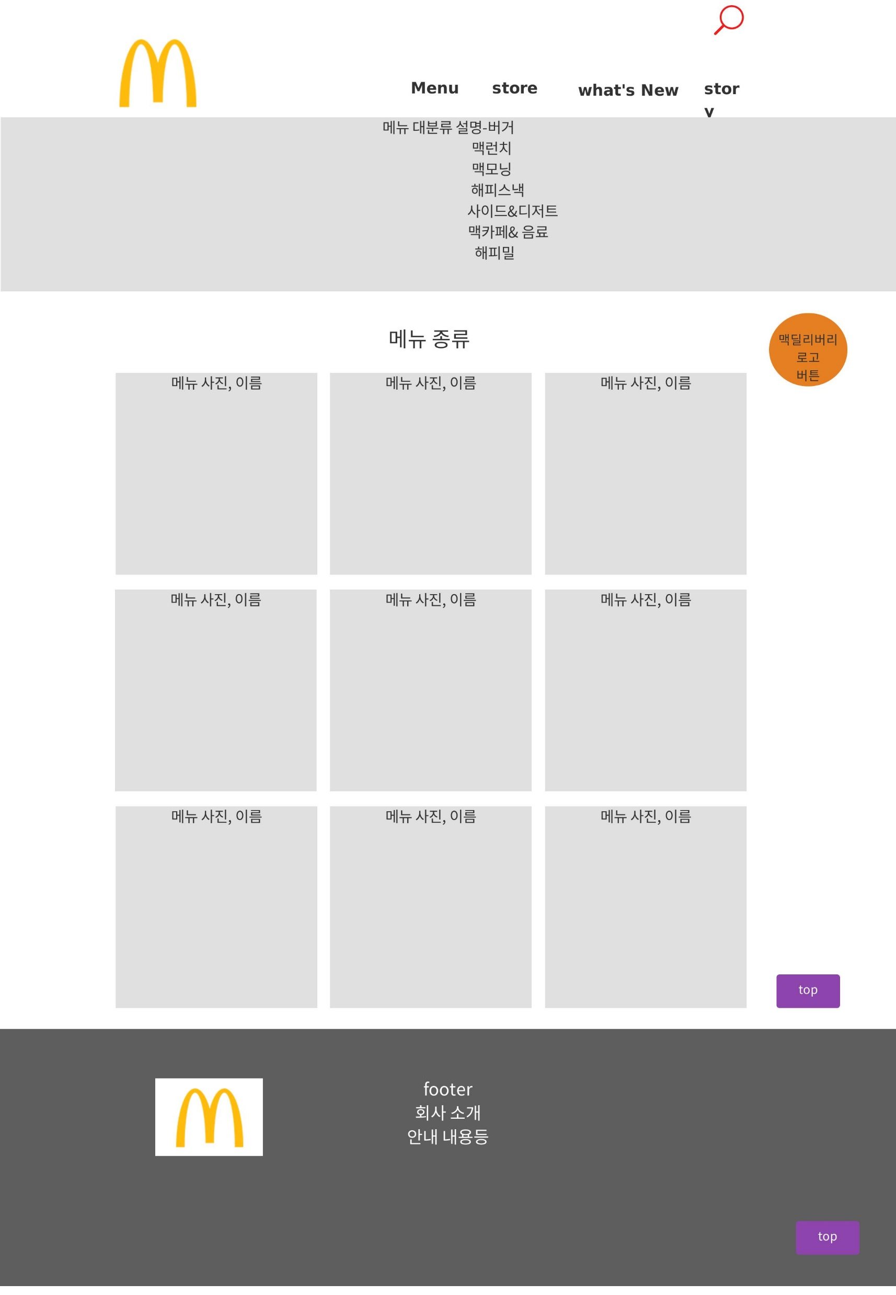
전체 가로 1800px
내용 간격 1200px
컨텐트의 높이
380px
컨텐트 사이 여백 간격
20px
컨텐트 가로길이-380px

Slide 11

새로운 소식들 소개

Slide 12






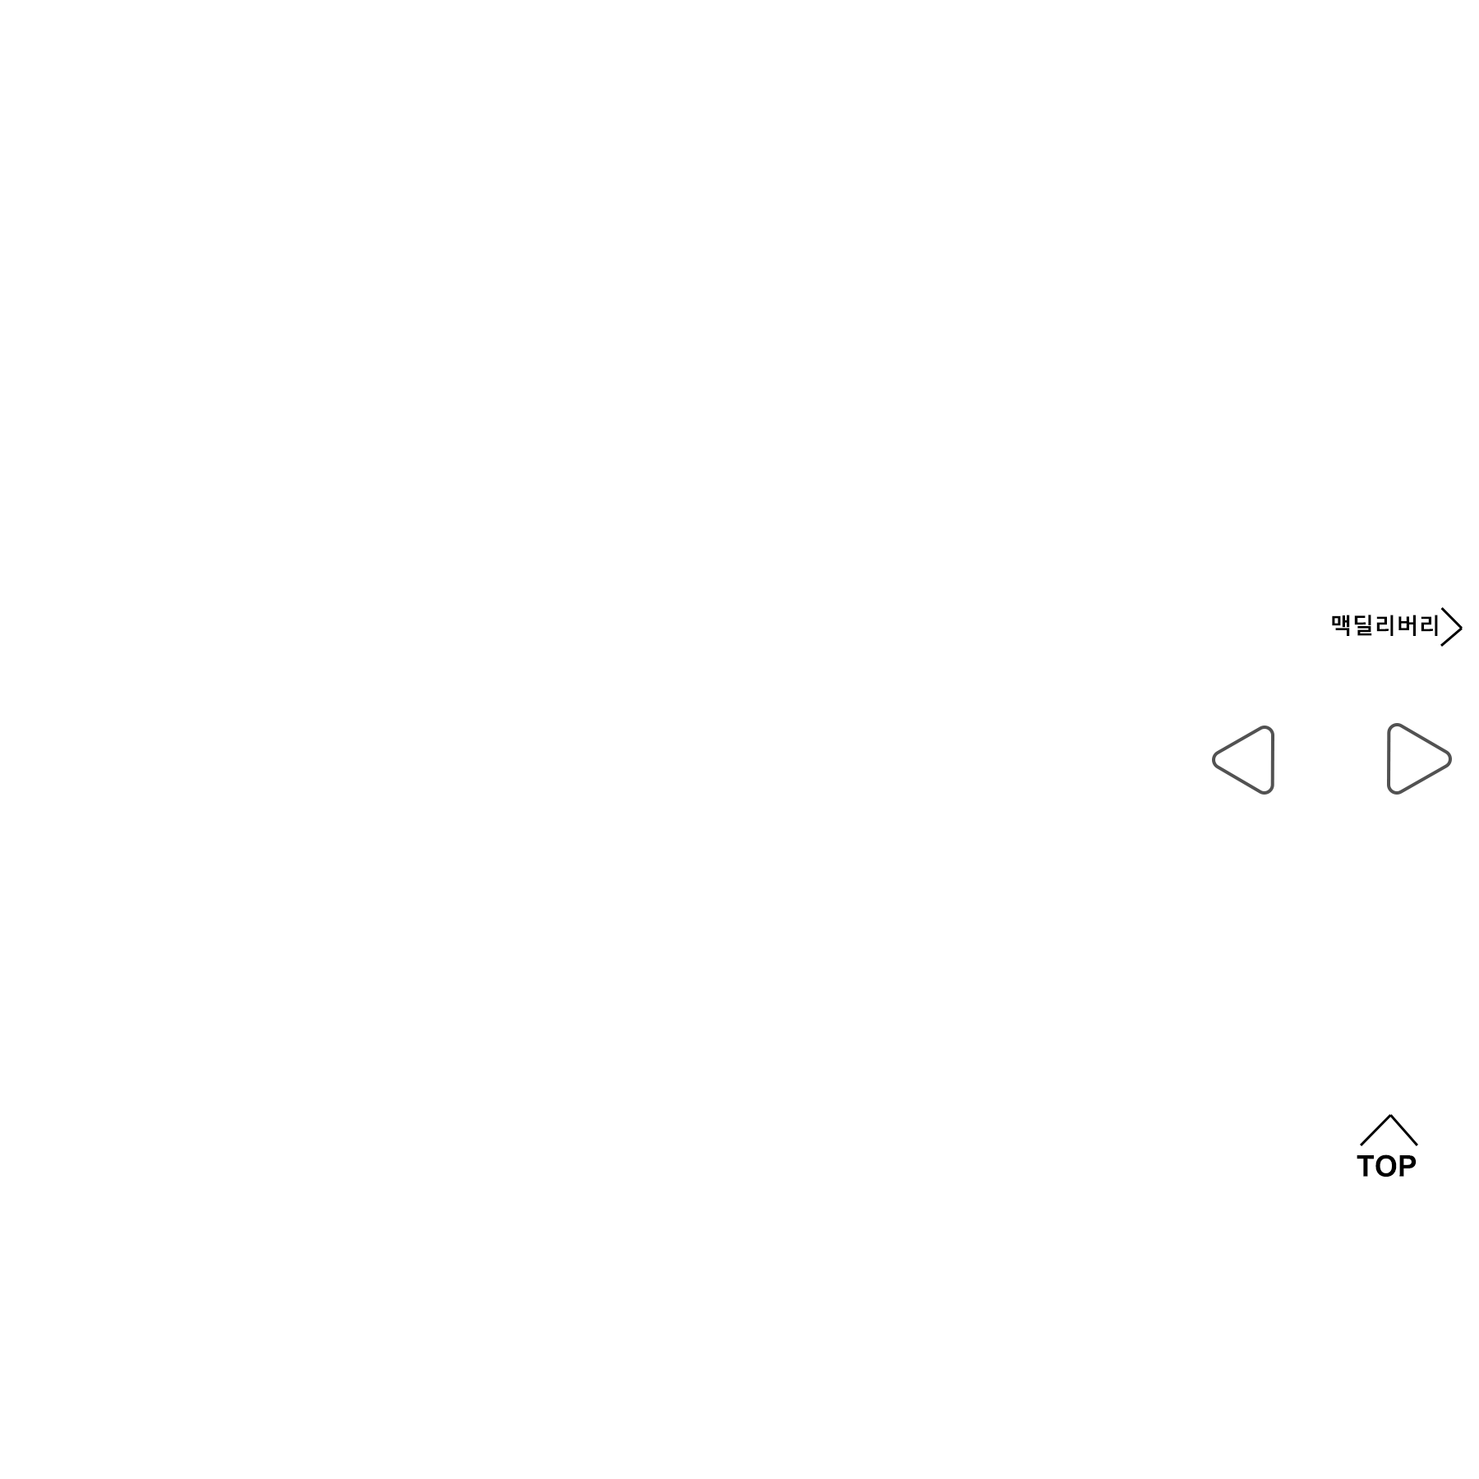
아이콘
24시간 주차 맥모닝 맥딜리버리 맥드라이브 디카페인
방향키 위로 올라가기

Slide 13
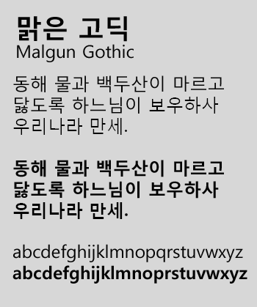

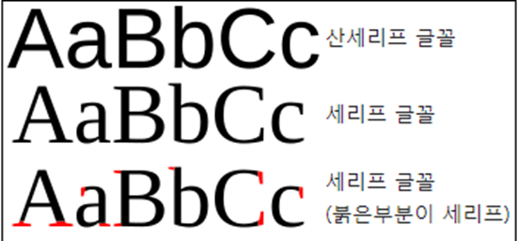
사이트에 사용할 폰트와 사이즈
맑은고딕
메뉴, 소메뉴들은 16px
대표 이미지에 들어갈 제목은 50px
일부 메뉴에서 좀더 크기를 줘야 할때 20px
전체적으로 굵게 표현하여
가독성을 높이고 눈에 더 띄게 표현

Slide 14
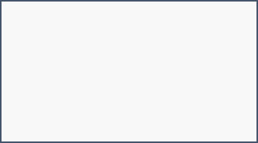

사이트에 사용할 색상
노란색은
식욕을 상승시키는 색상
#f8f8f8
RGB(248,248,248)
일부 내용의
배경색으로 사용예정
다른 설명들을 쓰게 될 때
더 돋보이게 해줄 수 있다
#ffbc0d RGB(255,188,13)
#db0007
RGB(219,0,7)
빨간색은
식욕, 시선집중,
결단력, 추진력을
높여주는 색
#264a36
RGB(38,74,54)
짙은 초록으로
눈의 피로감을 줄이고
다른 색상을 더 돋보이게 해준다

Slide 15
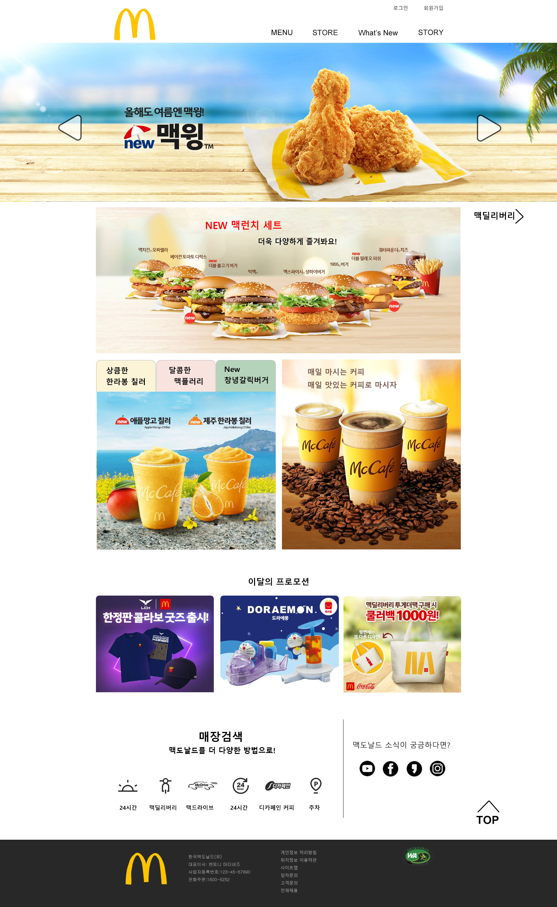
맥도날드 메인페이지 최종 시안

Slide 16
포트폴리오 사이트 주소
유아름 포트폴리오 (dothome.co.kr)

